Slide 1

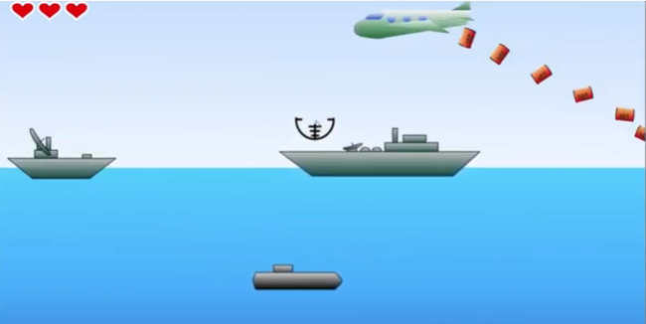

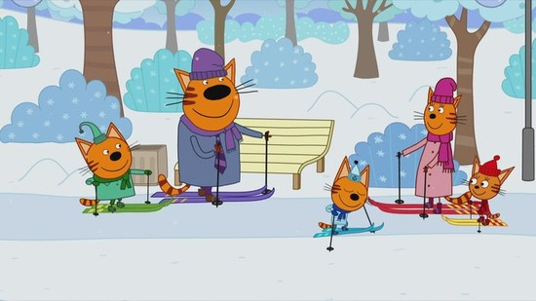
Тема уроку : Програмне опрацювання події.
6 клас 23.03.2022

Slide 2


Повторюємо
Що таке подія?
Які блоки використовують у скриптах Scratch для програмування виконання подій?
Який блок використовують у скриптах Scratch для програмування виконання подій за допомогою клавіш клавіатури?
Коли доцільно використовувати блок
Які блоки керування подіями ви знаєте? Наведіть приклади.

Slide 3
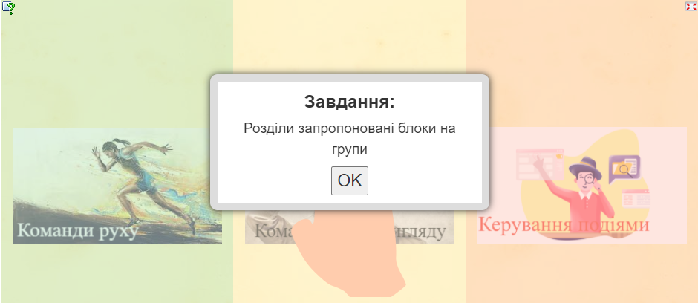
Повторюємо
Виконай вправу:
https://learningapps.org/watch?v=p5afdocwt22

Slide 4

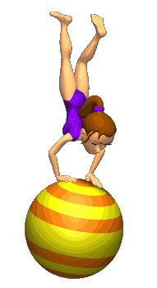
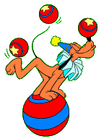

ЯК У СЕРЕДОВИЩІ СКРЕТЧ ПОВ’ЯЗАТИ ДІЇ РІЗНИХ ОБ’ЄКТІВ?

Slide 5
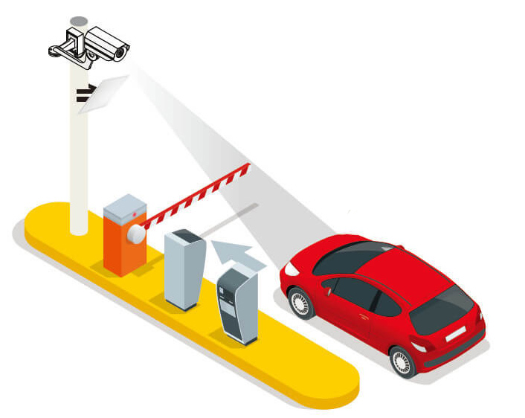



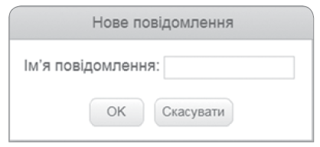
ЯК У СЕРЕДОВИЩІ СКРЕТЧ ПОВ’ЯЗАТИ ДІЇ РІЗНИХ ОБ’ЄКТІВ?
Підняти шлагбаум
Нове повідомлення можна створити

Slide 6
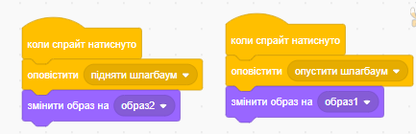
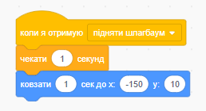
ЯК У СЕРЕДОВИЩІ СКРЕТЧ ПОВ’ЯЗАТИ ДІЇ РІЗНИХ ОБ’ЄКТІВ?
Шлагбаум
Автомобіль

Slide 7

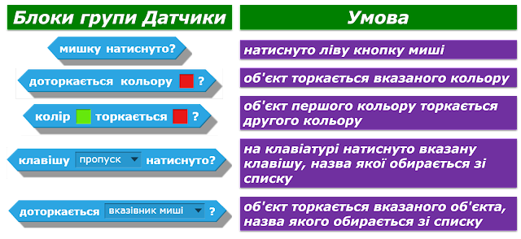
ЯК У ПРОГРАМІ ПОРІВНЮВАТИ ЗНАЧЕННЯ ВЛАСТИВОСТЕЙ ОБ’ЄКТІВ?
У командах циклу чи розгалуження, які передбачають запис умов, ми використовували блоки з групи Датчики, зовнішній вигляд яких має шестикутну форму

Slide 8
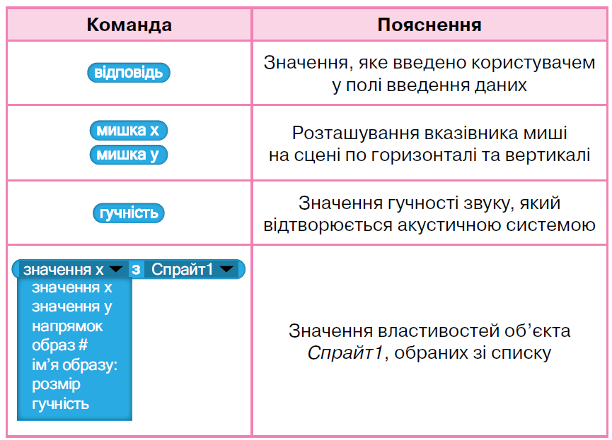
ЯК У ПРОГРАМІ ПОРІВНЮВАТИ ЗНАЧЕННЯ ВЛАСТИВОСТЕЙ ОБ’ЄКТІВ?
У середовищі Скретч можна створювати програми з умовами, у яких можна порівнювати значення властивостей системи або об’єкта. Для цього використовують датчики, які мають форму овала

Slide 9
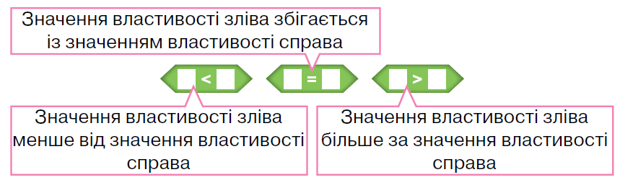
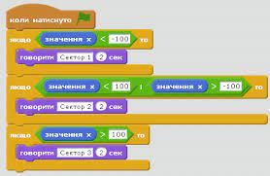

ЯК У ПРОГРАМІ ПОРІВНЮВАТИ ЗНАЧЕННЯ ВЛАСТИВОСТЕЙ ОБ’ЄКТІВ?
Значення властивостей можна порівнювати між собою. Для цього використовують команди з групи Оператори

Slide 10






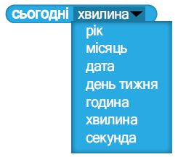
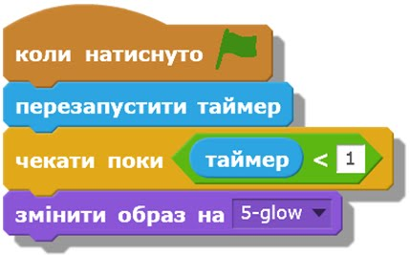
ЯК ВІДСЛІДКОВУВАТИ ЧАС У ПРОГРАМІ В СЕРЕДОВИЩІ СКРЕТЧ?
Тривалість виконання деякої дії можна переглянути на сцені проекту, коли позначити відповідну команду в групі Датчики біля вказівки .
- розпочати відлік часу
- врахувати поточну дату

Slide 11
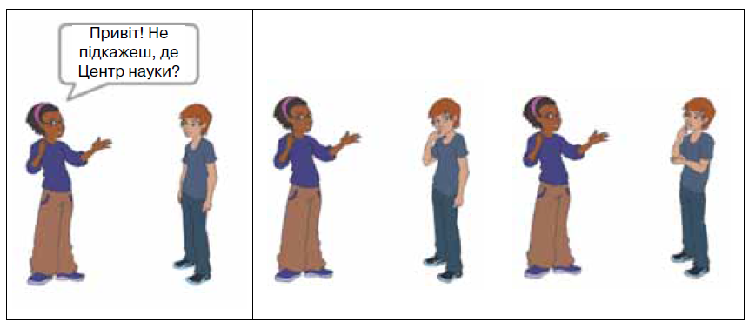
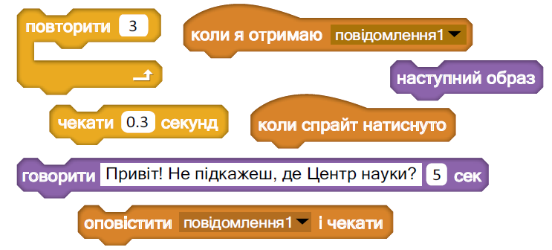
ПРАЦЮЄМО РАЗОМ
Які команди, наведені нижче, слід використати для кожного з виконавців, якщо на сцені поступово відбуваються дії:

Slide 12
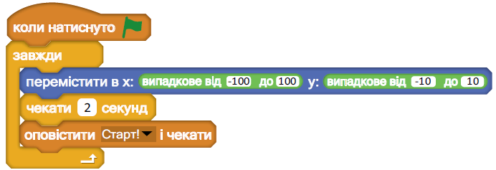
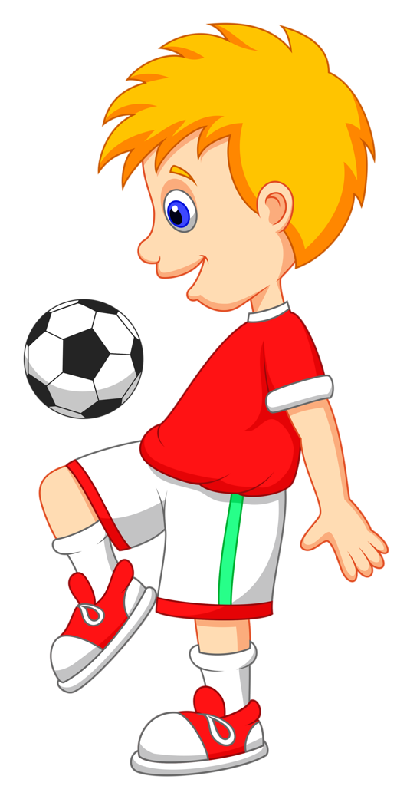

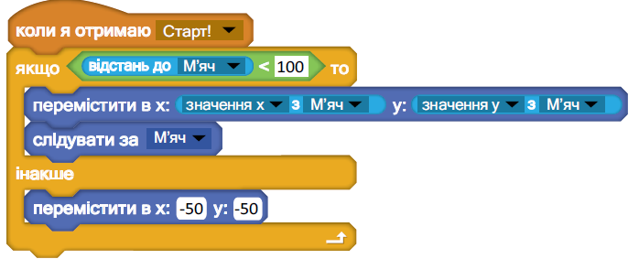
ПРАЦЮЄМО РАЗОМ
Учні 6 класу створювали проект, де виконавець переміщується до м’яча, який з’являється на ігровому полі випадково, або залишається на своєму місці, якщо відстань до м’яча більша за 100 кроків.
Обговоріть, який з об’єктів проекту може виконувати дії згідно з поданими фрагментами програм.

Slide 13
Повторюємо
Дайте відповідь на запитання і запишіть у робочі зошити
1. Як у середовищі Скретч можна пов’язати виконання дій різних об’єктів?
2. Як додати команду, за якою один об’єкт надсилає сигнал іншому об’єкту?
3. У яких командах у середовищі Скретч можна перевірити значення властивостей об’єкта? Наведи приклади.
4. Як у середовищі Скретч визначити поточний час і дату?
5. Які команди в середовищі Скретч застосовують для визначення тривалості виконання деякої дії? Наведи приклади.

